Slide 1
PORTFOLIO
구태균
010.7559.2426
snrn2426@gmail.com

Slide 2
구성
MMORPG Prototype
[논문] C++11 멀티스레드 프로그래밍을 위한
Lock-Free shared_ptr와 weak_ptr의 구현

Slide 3
MMORPG Prototype
이미지
장르 : MMORPG
사용 언어 : C++
제작 기간 : 2020.12 ~ 진행중
개발 인원 : 1명

Slide 4
MMORPG Prototype
설명
특징
2D 탑뷰
기능

Slide 5
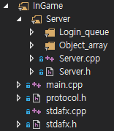
InGame
MMORPG Prototype
InGame
Login_Queue : 클라이언트가 사용할 ID 관리
Object_array : Server의 모든 오브젝트
::그 외
protocol : 클라이언트 프로그램과 서버 프로그램에서 동일하게 사용하는 정보 (초기값, 패킷 관련 정보)

Slide 6
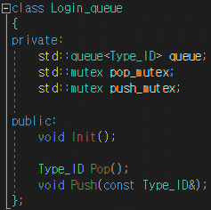
Login_queue
MMORPG Prototype
Login_queue
: Server에서 사용하지 않는 ID를 검색없이 확인하기 위해 사용
- std::queue를 이용해 사용 가능한 ID를 관리
- Pop과 Push의 std::mutex를 구별해 성능 향상
Pop : 로그인한 클라이언트가 사용할 ID를 반환
Push : 로그아웃한 클라이언트의 사용이 끝난 ID 저장

Slide 7
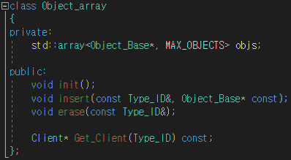
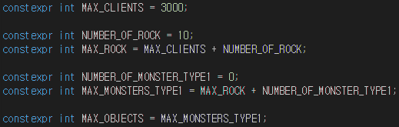
Object_array
MMORPG Prototype
Object_array
: 인덱스를 통한 오브젝트의 접근성을 향상하기 위해 사용
- std::array의 인덱스를 ID로 이용
- 최상위 부모 클래스 Object_Base를 이용해 다형성 구현
insert : array[id]에 오브젝트 추가
erase : array[id]의 오브젝트 제거
MAX_CLIENTS
MAX_ROCK
MAX_OBJECTS
오브젝트 인덱스 관리

Slide 8
Object
MMORPG Prototype
Object_Base
Sector_set*
Background
Alive_Object
EXOVER
Object
Object_Base : 기본 오브젝트
Sector_set : 월드를 섹터로 나누어 관리하는 오브젝트
(Object_Base에서는 정적 포인터 변수로 이용 )
Background : 배경(움직이지 않는) 오브젝트
Alive_Object : 살아 움직이는 오브젝트
EXOVER : 확장 Overlapped 구조체
Near_set : 시야 범위 내 오브젝트를 관리하는 오브젝트
Monster_Base : 몬스터 기본 오브젝트
Client : 클라이언트 오브젝트
CoolDownTime : Client의 쿨타임을 관리하는 오브젝트
Near_set
Monster_Base
Client
Cooldowntime
Monster_type1
상속 관계

Slide 9
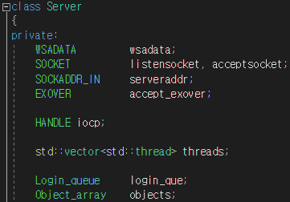
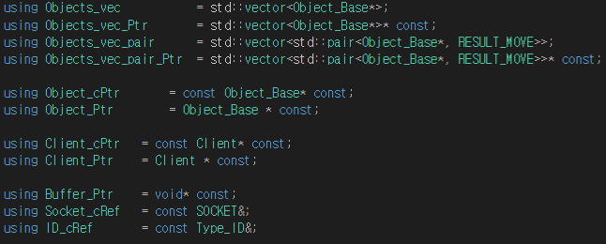
Sever
MMORPG Prototype
Server
: IOCP를 이용한 통신과 게임 내 컨텐츠 실행
- 통신에 필요한 변수, Login_queue, Object_array를 이용해 게임 서버 관리
- std::vector를 이용해 IOCP로 동작하는 스레드 관리
using 키워드를 이용해 가독성 향상

Slide 10
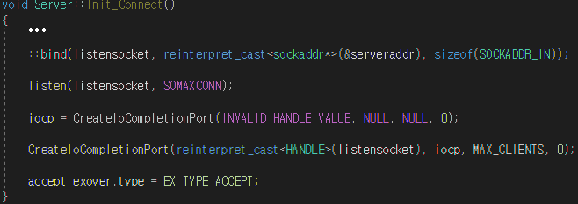
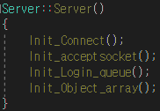
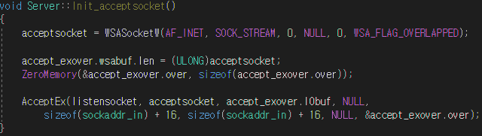
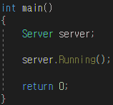


Sever 생성
MMORPG Prototype

Slide 11
Sever 실행
MMORPG Prototype

Slide 12
Sever 수신
MMORPG Prototype

Slide 13
Sever 클라이언트 접속
MMORPG Prototype

Slide 14
Sever 패킷 수신
MMORPG Prototype

Slide 15
Sever 패킷 재조립 및 패킷 처리
MMORPG Prototype

Slide 16
Sever 클라이언트 이동 수신
MMORPG Prototype

Slide 17
Sever 클라이언트 공격 수신
MMORPG Prototype

